Slide 1

ỨNG DỤNG CNTT TRONG DẠY – HỌC
Sử dụng classkick viết và ghi âm từ khó đọc.
Sử dụng Classkick cho ghi âm luyện đọc bài Cái trống trường em.
Sử dụng quzzi phần tìm hiểu bài.

Slide 2


Chủ đề 2
Tuần 6
Bài
11
CÁI TRỐNG TRƯỜNG EM

Slide 3

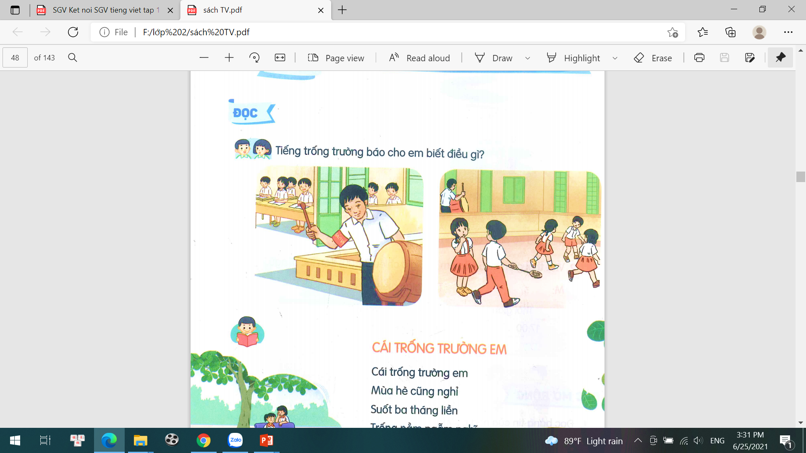
ĐỌC
1. Tiếng trống trường báo cho em biết điều gì ?

Slide 4

ĐỌC
CÁI TRỐNG TRƯỜNG EM
Cái trống trường em
Mùa hè cũng nghỉ
Suốt ba tháng liền
Trống nằm ngẫm nghĩ.
Buồn không hả trống
Trong những ngày hè
Bọn mình đi vắng
Chỉ còn tiếng ve?
Cái trống lặng im
Nghiêng đầu trên giá
Chắc thấy chúng em
Nó vui mừng quá!
Kìa trống đang gọi:
Tùng! Tùng! Tùng! Tùng!
Vào năm học mới
Giọng vang tưng bừng.
Thanh Hào

Slide 5

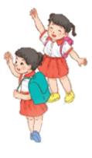
CÁI TRỐNG TRƯỜNG EM
Đọc nối tiếp
1
Cái trống trường em
Mùa hè cũng nghỉ
Suốt ba tháng liền
Trống nằm ngẫm nghĩ.
Buồn không hả trống
Trong những ngày hè
Bọn mình đi vắng
Chỉ còn tiếng ve?
Cái trống lặng im
Nghiêng đầu trên giá
Chắc thấy chúng em
Nó vui mừng quá!
Kìa trống đang gọi:
Tùng! Tùng! Tùng! Tùng!
Vào năm học mới
Giọng vang tưng bừng.
3
2
4
Thanh Hào

Slide 6


* Giọng đọc
“Buồn không hả trống?”
=> Giọng thân mật, thiết tha.
- “Nó mừng vui quá !”
=> Giọng mừng rỡ, phấn khởi.
- Tùng! Tùng! Tùng! Tùng!

Slide 7



Luyện đọc từ khó
ngẫm nghĩ
trống
nghiêng đầu
tưng bừng

Slide 8
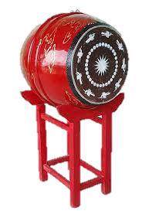

Giải nghĩa từ
Ngẫm nghĩ: nghĩ đi nghĩ lại kĩ càng.
Giá (trống): cái khung để đặt hoặc treo trống lên.

Slide 9
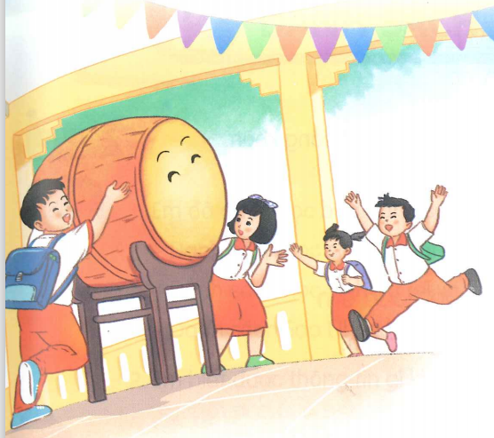
Tưng bừng:
Ồn ào, làm náo động cả xung quanh.
Đặt 1 câu có từ tưng bừng.
Ngày khai trường tưng bừng, náo nhiệt.

Slide 10

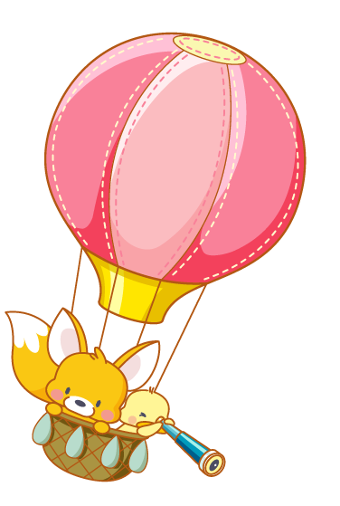

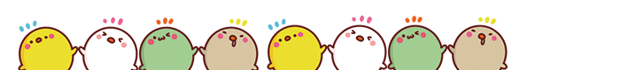
Luyện đọc nhóm

Slide 11
CÁI TRỐNG TRƯỜNG EM
Đọc nối tiếp
1
Cái trống trường em
Mùa hè cũng nghỉ
Suốt ba tháng liền
Trống nằm ngẫm nghĩ.
Buồn không hả trống
Trong những ngày hè
Bọn mình đi vắng
Chỉ còn tiếng ve?
Cái trống lặng im
Nghiêng đầu trên giá
Chắc thấy chúng em
Nó vui mừng quá!
Kìa trống đang gọi:
Tùng! Tùng! Tùng! Tùng!
Vào năm học mới
Giọng vang tưng bừng.
3
2
4
Thanh Hào

Slide 12

Tìm hiểu bài

Slide 13

1. Khổ thơ nào nói về những ngày hè?
- Khổ thơ thứ 1, 2
Bạn học sinh kể gì về trống trường trong những ngày hè?
Cái trống cũng nghỉ
Trống nằm ngẫm nghĩ
Trống buồn vì vắng các bạn học sinh.

Slide 14
2. Tiếng trống trường trong khổ thơ cuối báo hiệu điều gì?
Tiếng trống báo hiệu một năm học mới bắt đầu.
* Tiếng trống báo hiệu một năm học mới bắt đầu mang lại cảm xúc gì?
Mang lại cảm xúc tưng bừng, vui vẻ.

Slide 15
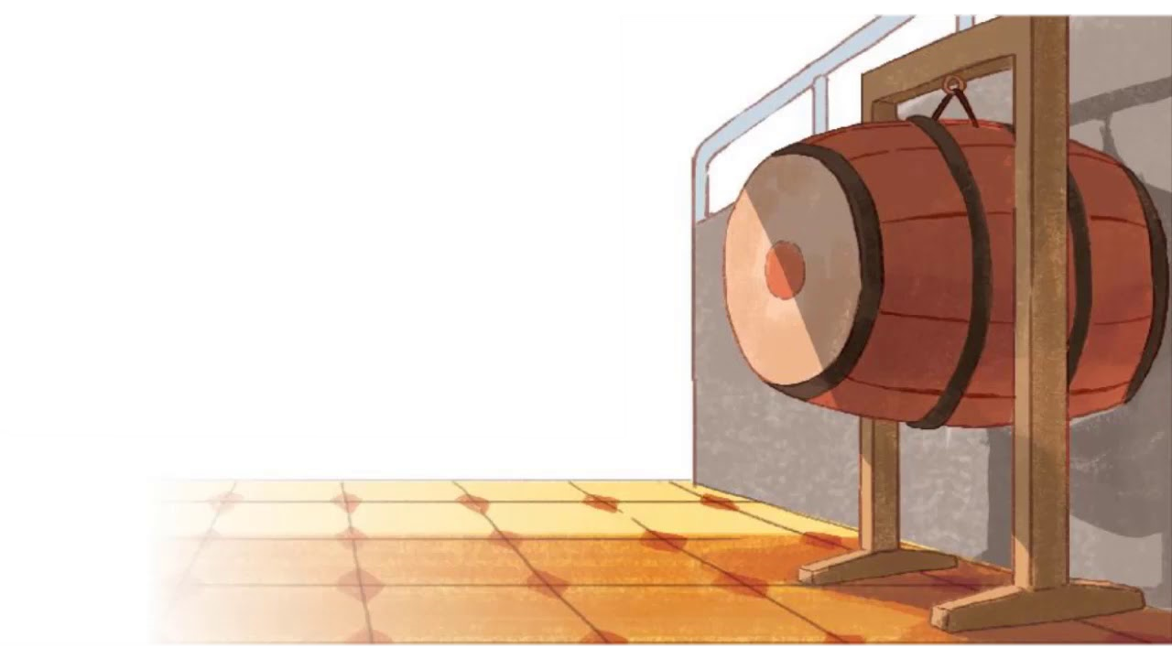
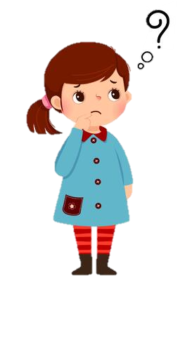
3. Khổ thơ nào cho thấy bạn học sinh trò chuyện với trống trường như với một người bạn?
Buồn không hả trống
Trong những ngày hè
Bọn mình đi vắng
Chỉ còn tiếng ve

Slide 16
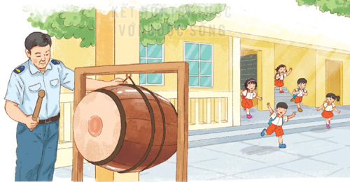
4. Em thấy tình cảm của bạn học sinh với trống trường như thế nào?
=> Bạn học sinh gắn bó, thân thiết với trống, yêu thương, gần gũi như một người bạn.

Slide 17
CÁI TRỐNG TRƯỜNG EM
Đọc nối tiếp
1
Cái trống trường em
Mùa hè cũng nghỉ
Suốt ba tháng liền
Trống nằm ngẫm nghĩ.
Buồn không hả trống
Trong những ngày hè
Bọn mình đi vắng
Chỉ còn tiếng ve?
Cái trống lặng im
Nghiêng đầu trên giá
Chắc thấy chúng em
Nó vui mừng quá!
Kìa trống đang gọi:
Tùng! Tùng! Tùng! Tùng!
Vào năm học mới
Giọng vang tưng bừng.
3
2
4
Thanh Hào

Slide 18




Tạm biệt và hẹn gặp lại
các con vào những tiết học sau!

